Slide 1

实现阶段
G02
OurSudoku
-基于B/S架构的在线数独对战平台
汇报人：张鑫

Slide 2

展示内容
目录
项目展示
CONTENTS
测试相关
反馈更新
其他

Slide 3
项目展示
01
部署运行
程序清单
代码规范（代码走查）
各类工具

Slide 4
运行环境
Windows：
系统：Windows 7/8/10/XP
软件：Google Chrome/Microsoft Edge/Fire Fox/360等浏览器
Linux：
系统：Red Hat/Mandriva/Ubuntu
软件：Google Chrome/Microsoft Edge/Fire Fox/360等浏览器
Mac：
系统：Mac OS
软件：safari/ Google Chrome/Microsoft Edge/Fire Fox/360等浏览器

Slide 5
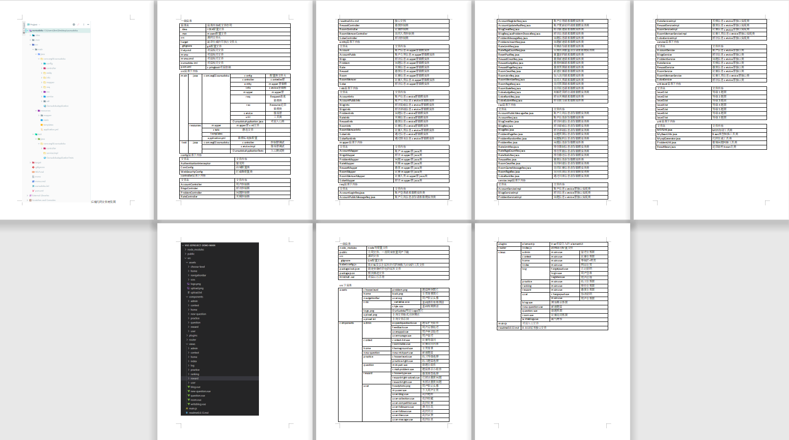
代码清单

Slide 6
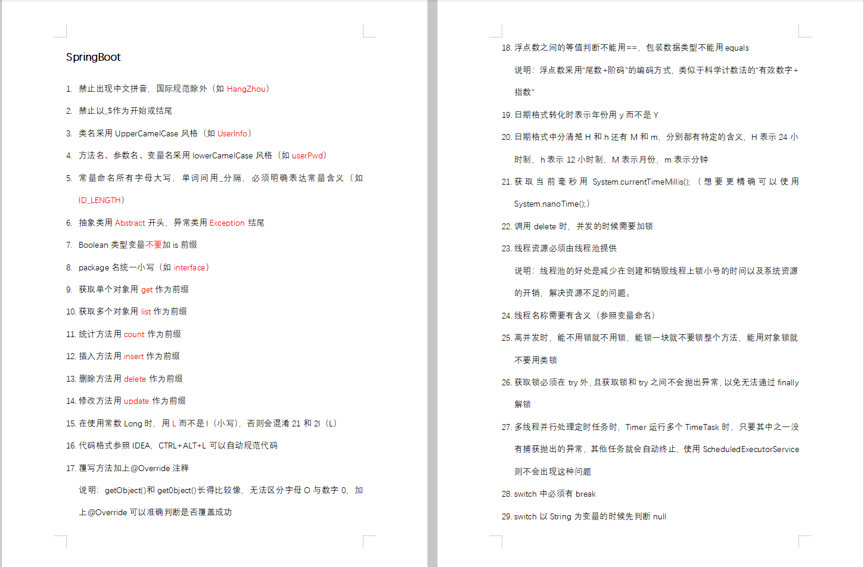
代码规范

Slide 7
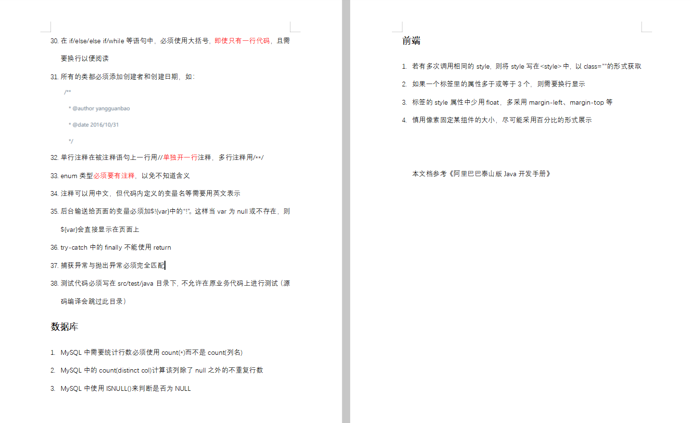
代码规范

Slide 8
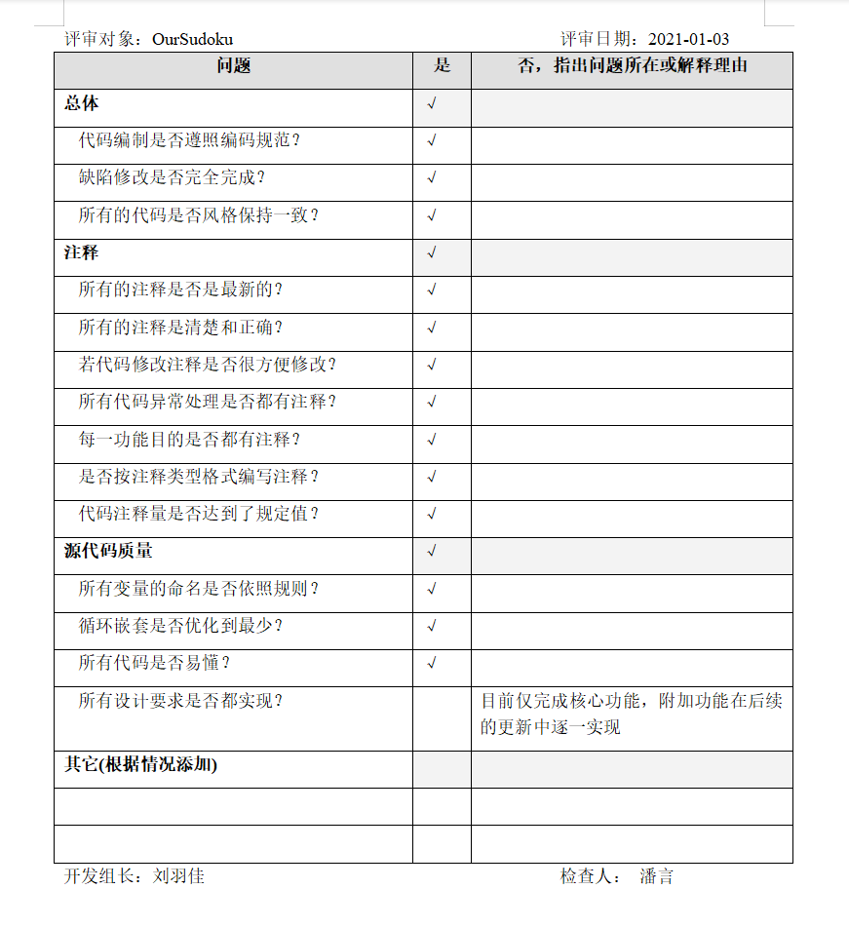
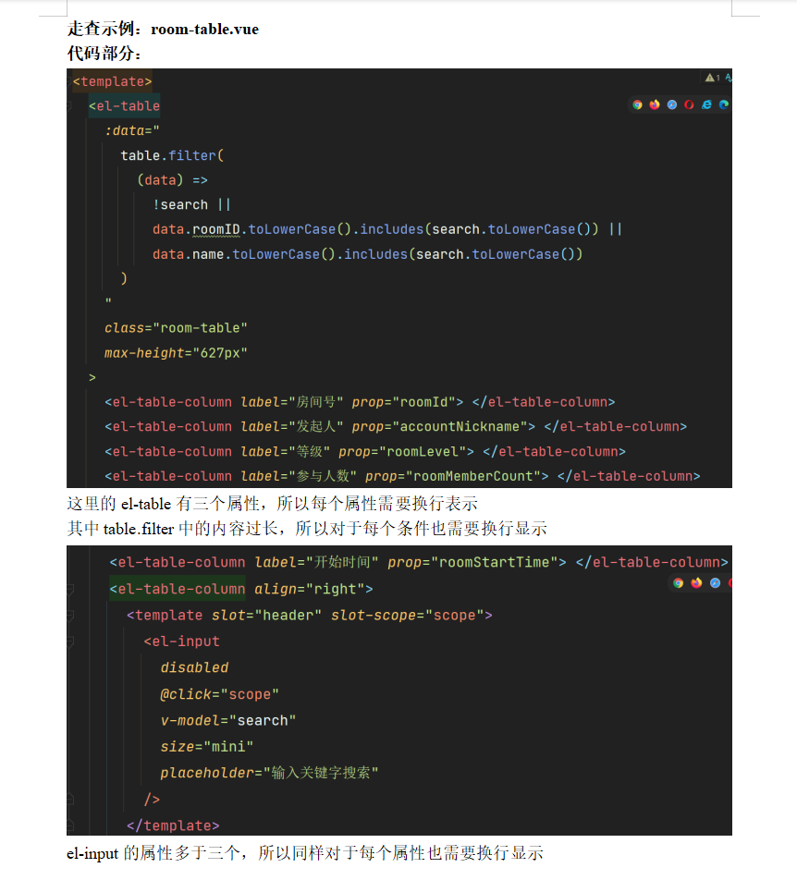
代码走查

Slide 9
各类工具
操作系统：window
编译程序：在线数独对战平台Beta1.0.0版本
通信软件：xshell
相关应用软件：intellij，eclipse，VSCode，WebStorm
数据库：MySQL
代码检查程序：git
动态路径分析程序：Gprof
测试控制软件：Bugfree
接口测试：postman
自动化测试：QTP
负载测试：loadrunner
白盒测试：jtest
其他：TBD

Slide 10
测试相关
02
单元测试（白盒）
集成测试
系统测试（黑盒）
测试计划文档

Slide 11
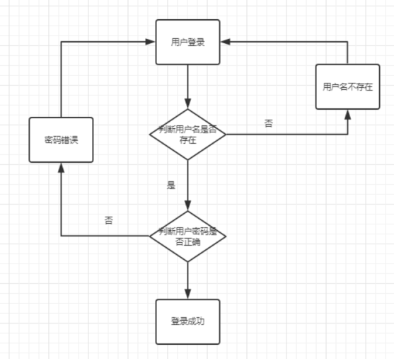
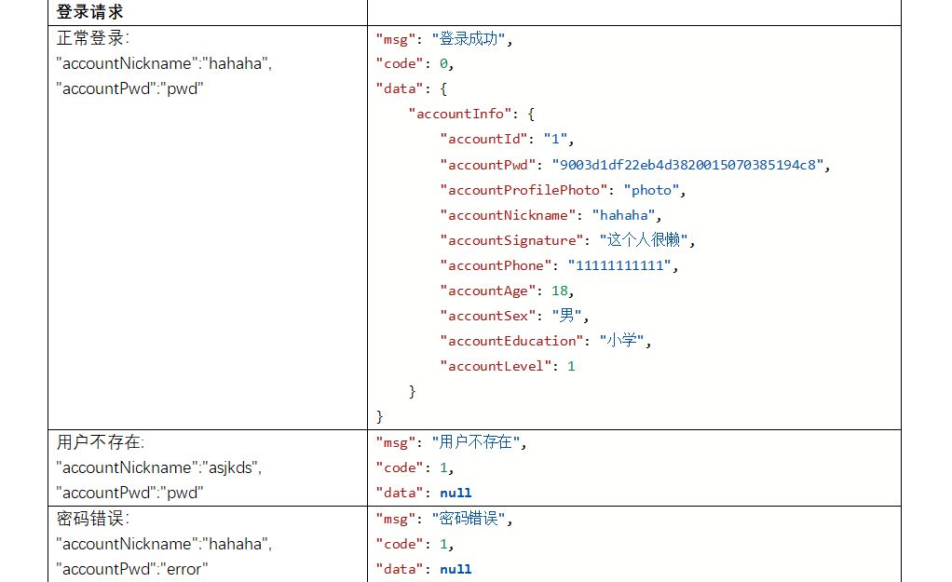
单元测试（白盒）-用户登录

Slide 12
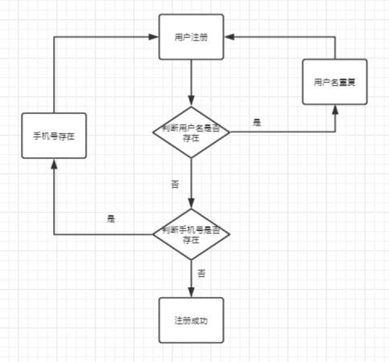
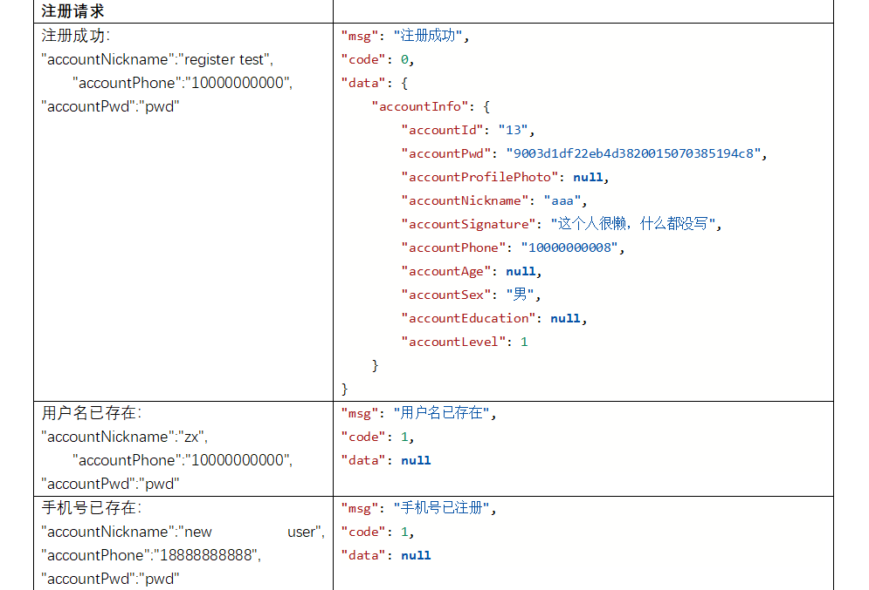
单元测试（白盒）-用户注册

Slide 13
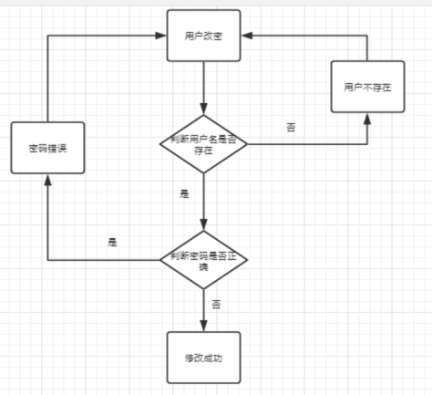
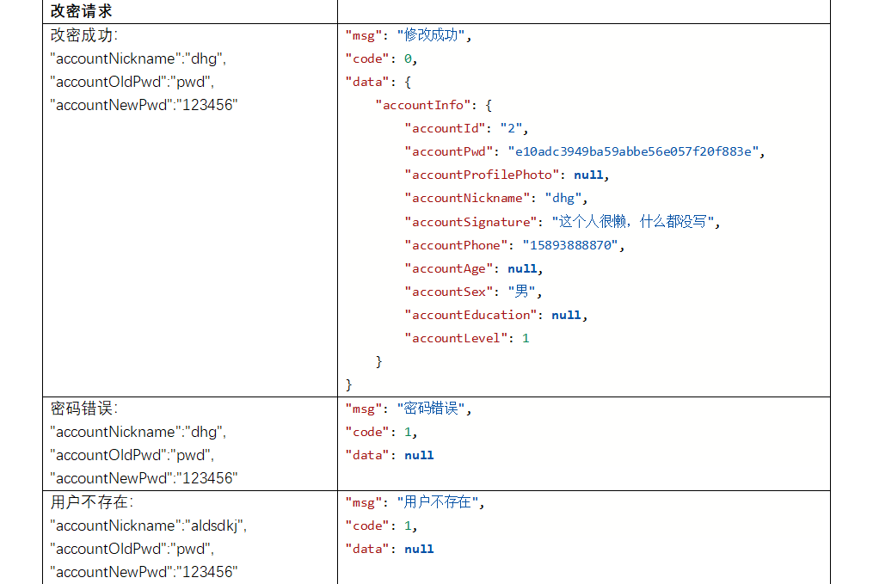
单元测试（白盒）-修改密码

Slide 14
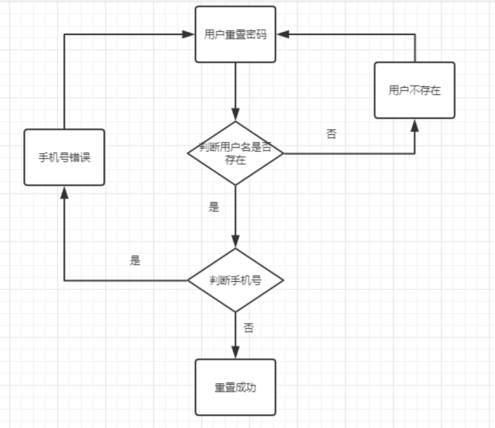
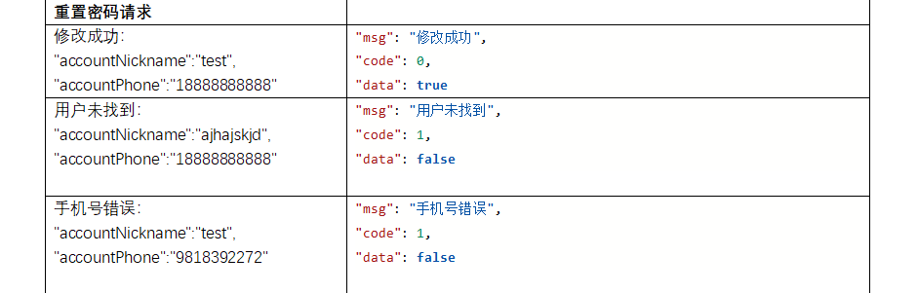
单元测试（白盒）-重置密码

Slide 15
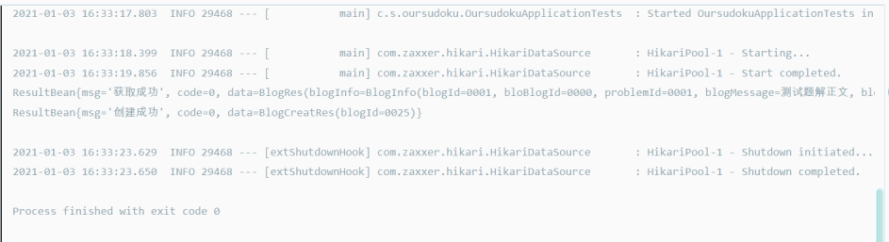
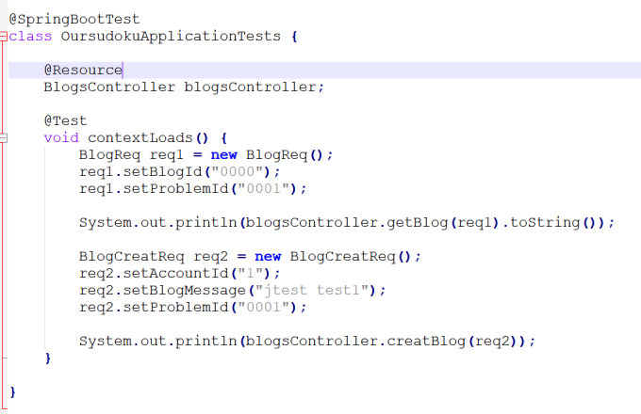
集成测试-博客接口

Slide 16
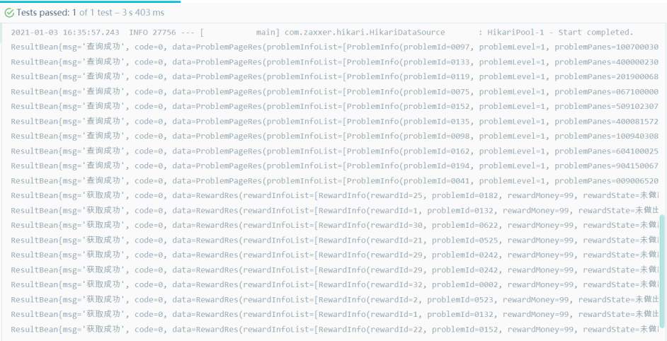
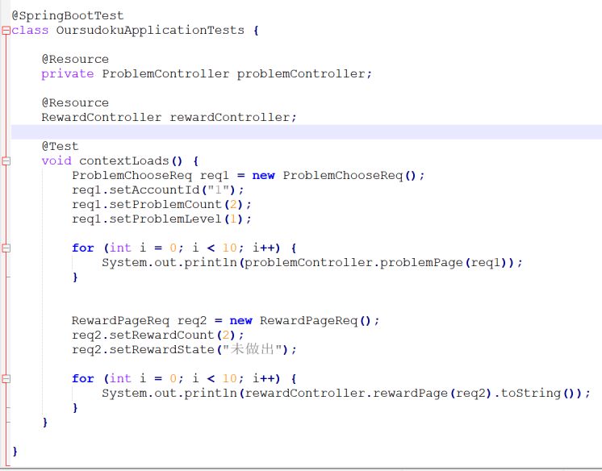
集成测试-问题接口

Slide 17
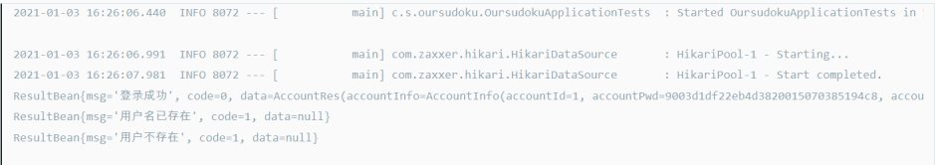
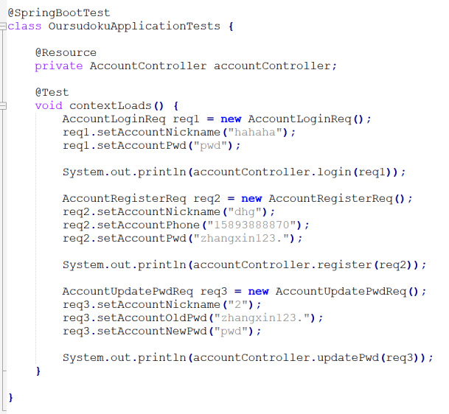
集成测试-用户接口

Slide 18
黑盒测试
具体见测试计划文档

Slide 19
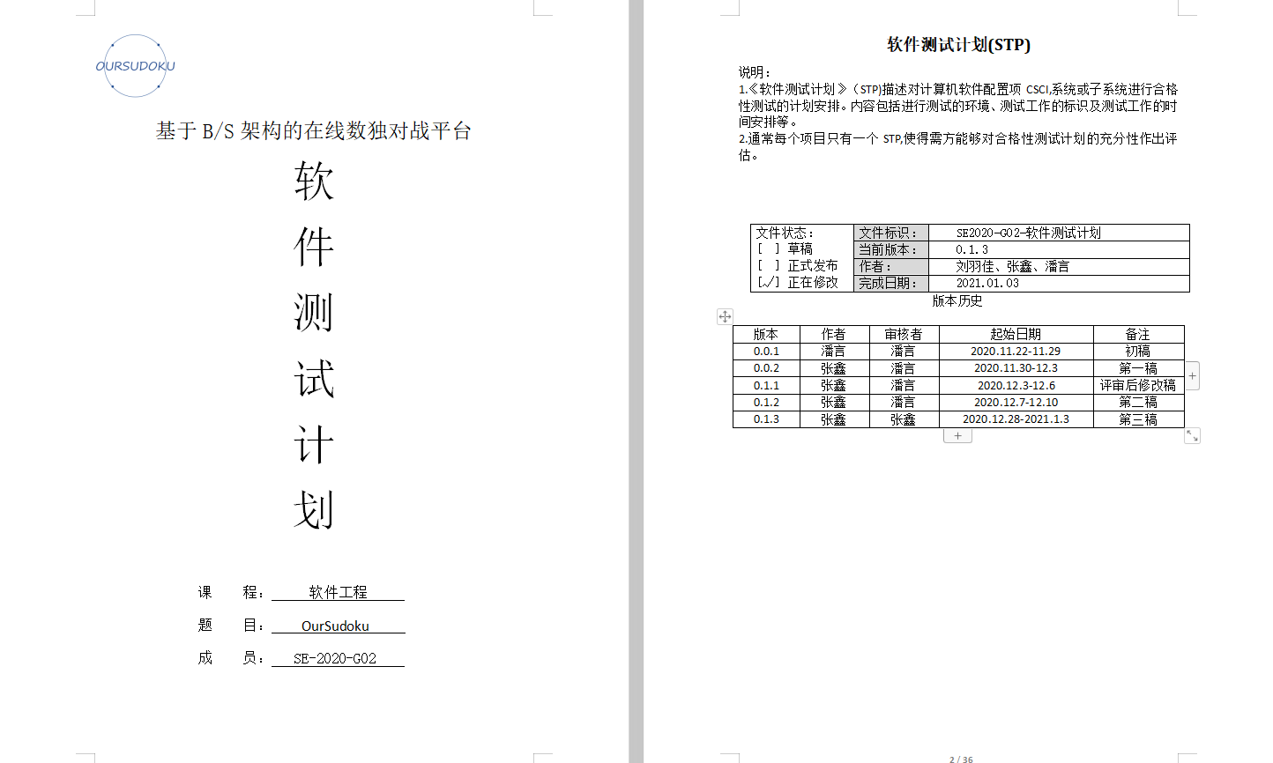

测试计划文档

Slide 20
反馈更新
03
用户反馈
项目计划修订
详细设计修订
用户手册修订

Slide 21
用户-测试-反馈
本小组在将OurSudoku项目部署到服务器上后，就在用户的实际环境进行了相应的黑盒测试，为了真实地模拟用户使用的情况，本小组从注册、登录、查看房间列表、加入房间、退出房间、开始比赛、开始练习、自主出题等部分进行逐一测试。
测试结果为：输出结果正确，速度较慢。

Slide 22
用户-测试-反馈
测试用户：杨枨老师
杨枨老师对本工程的加载速度很不满意，并指出我们现有功能做的不错，但是在界面的缩放过程中，界面缩放的比例不正常，用户在主页应该能看到更多东西，例如：部分房间信息、部分排位信息等，应该在后续的版本更新中对这些漏洞进行修补并重新部署到服务器上。
解决方案：
由于在项目开发的初始阶段，由于本小组开发成员对前端的开发并不熟悉，有部分地方采用了固定像素大小，但固定像素大小无法解决页面缩放时产生的问题，只需要将采用像素固定大小的组件换成用rem或者%即可。在解决用户在主页能看到的信息过少部分，我们会在后续的更新中，对主页进行内容的填充并重新进行排版，排版完成后连接接口，并再次对这些接口进行测试。

Slide 23
用户-测试-反馈
测试用户：韩艳丽
韩同学指出：在使用本工程的做题界面时，数独数字的选择框应浮现在相应格子的附近，而不是固定在界面的某个地方，这样不利于用户的输入；
解决方案：对于数独数字的选择框浮现位置问题，本小组决定采用ID的形式对每个数独格子进行编号，然后在接收到用户的点击动作（鼠标悬浮动作）时，自动检测用户选中的格子，并获取该格子的定位，通过该定位实现对输入框的定位，由于定位需要被浮现在所有格子的表面，这个输入框的position值应被设为absolute，这样就能保证输入框的位置能够固定显示在屏幕的某个位置而不受其他组件的影响，当然，也不会影响其他组件的显示。

Slide 24
用户-测试-反馈
测试用户：周云
周同学指出：在使用本工程的做题界面时，如果采用固定地方进行输入，用户应该能清晰地看到被选中的格子在哪，而不是需要辨别输入框上方的格子定位，通过数字定位用户还需要去数数来确认格子的位置，解决方法如：对被选中的格子进行高亮化。
解决方案：
由于和用户1提出的问题有类似的部分，本小组同样可以采用ID的形式对每个数独格子进行编号，在接收到用户的点击动作（鼠标悬浮动作）时，自动检测到用户选中的格子，并确认该格子的ID，确认ID后就可以通过ID修改该格子的background-color属性对格子的背景颜色进行修改来达到高亮的效果。

Slide 25
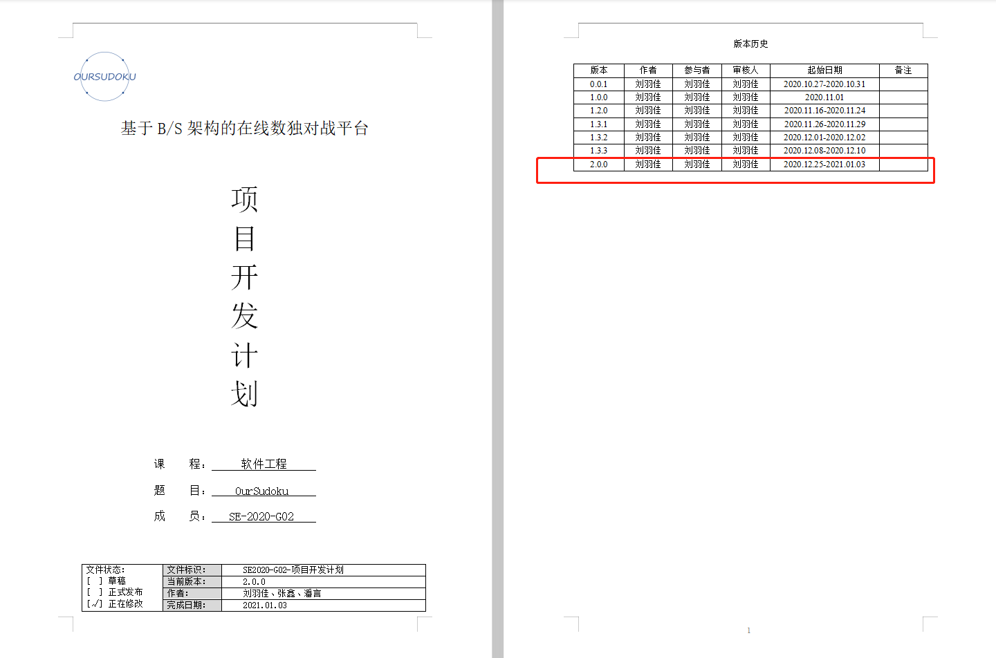
项目计划修订

Slide 26
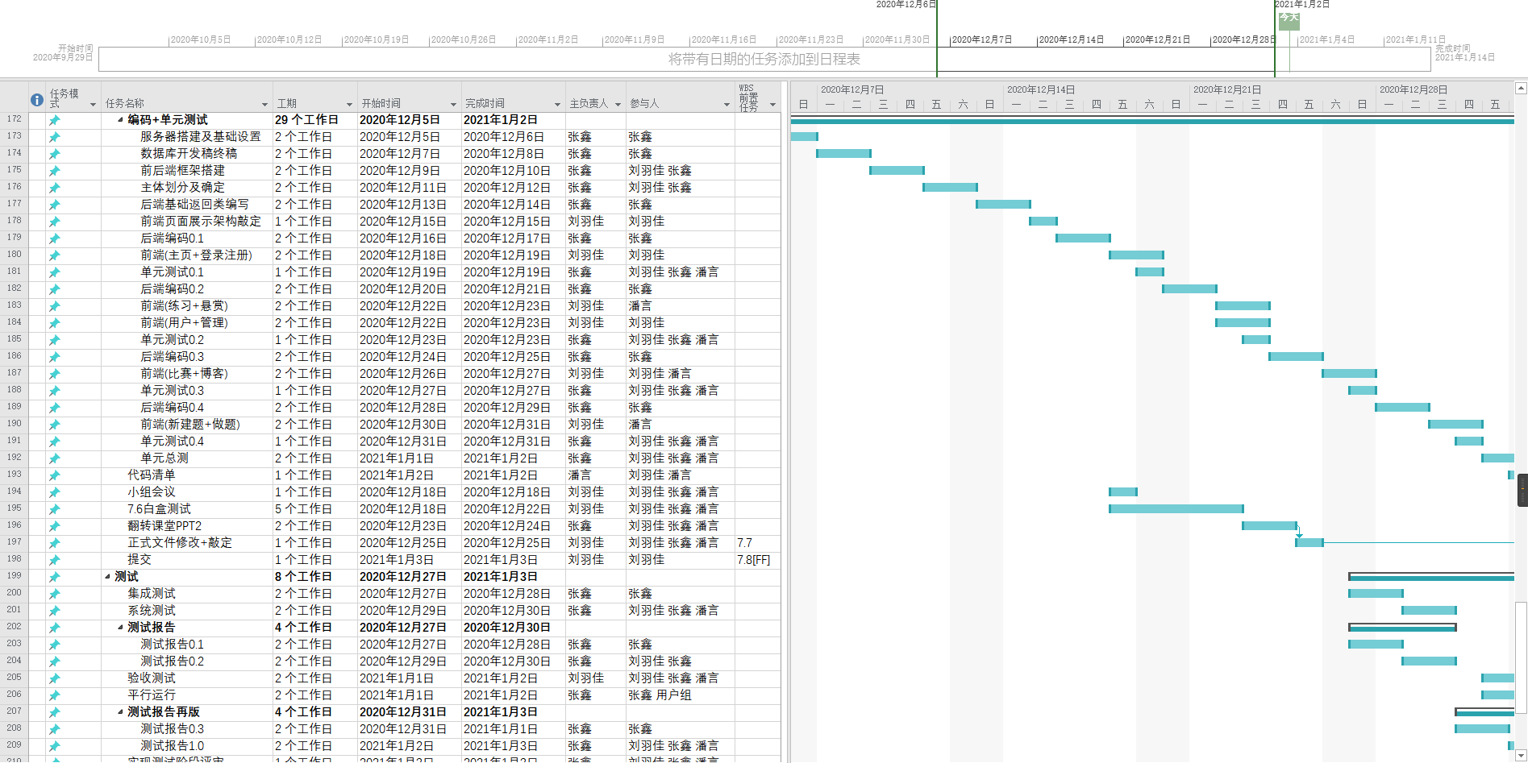
对应甘特图

Slide 27
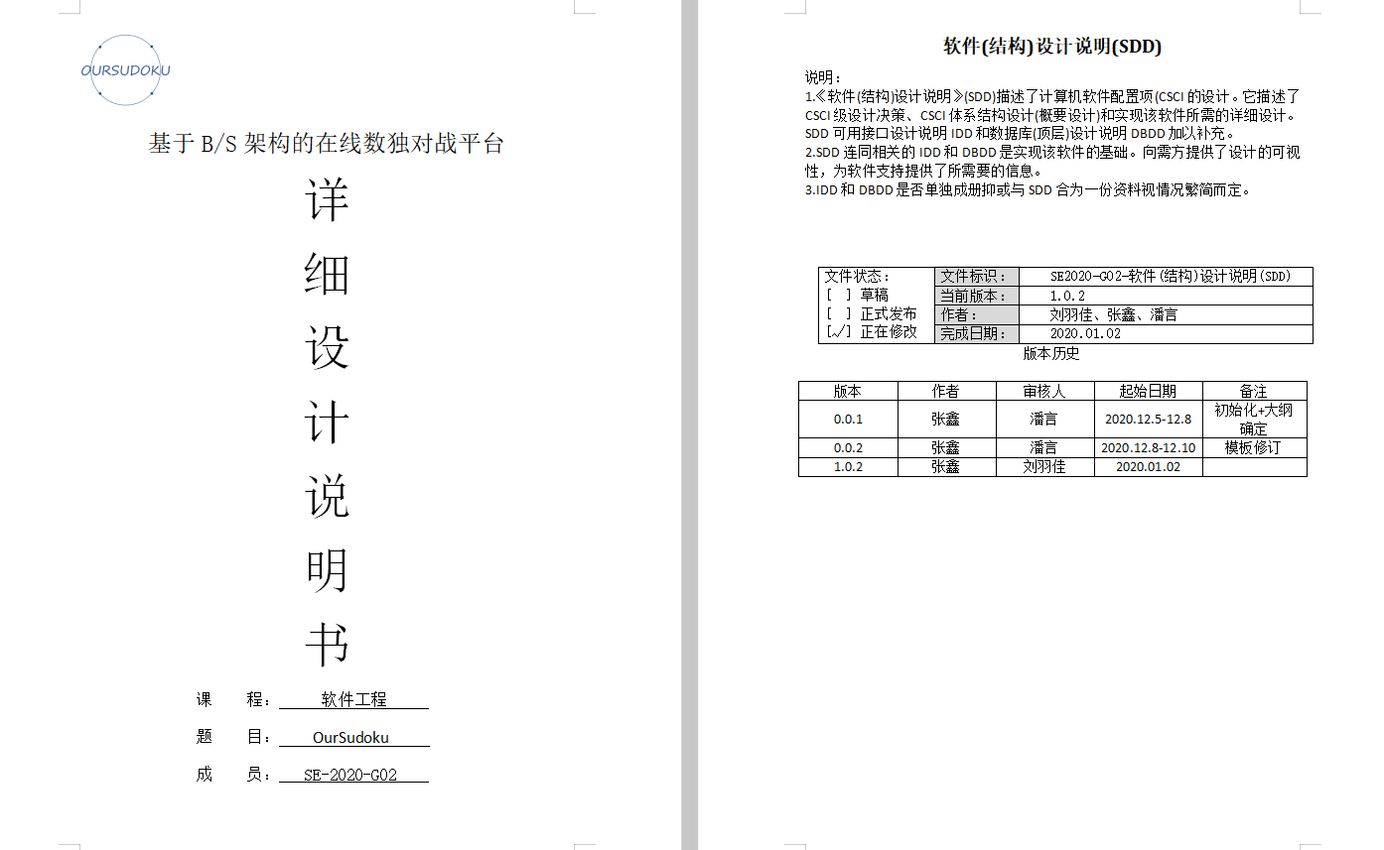
详细设计修订

Slide 28
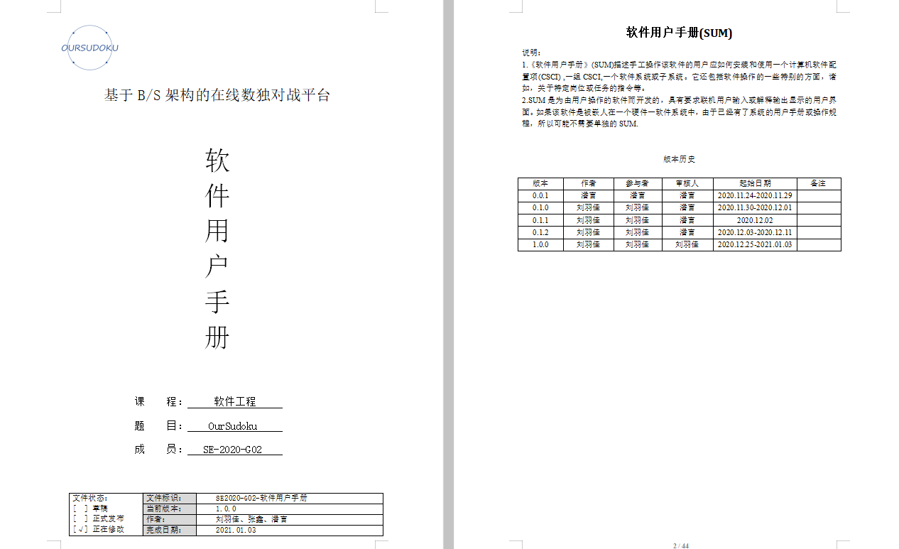
用户手册修订

Slide 29
其他
04
会议纪要
版本管理^{[4]}
绩效评定&总结报告
项目总结
参考资料

Slide 30
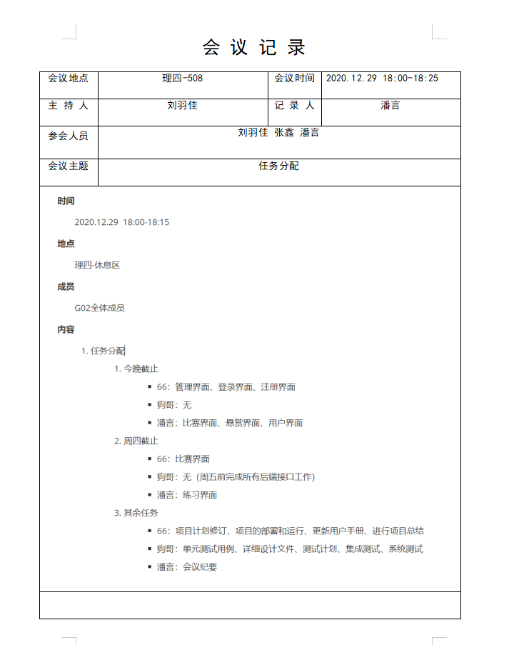
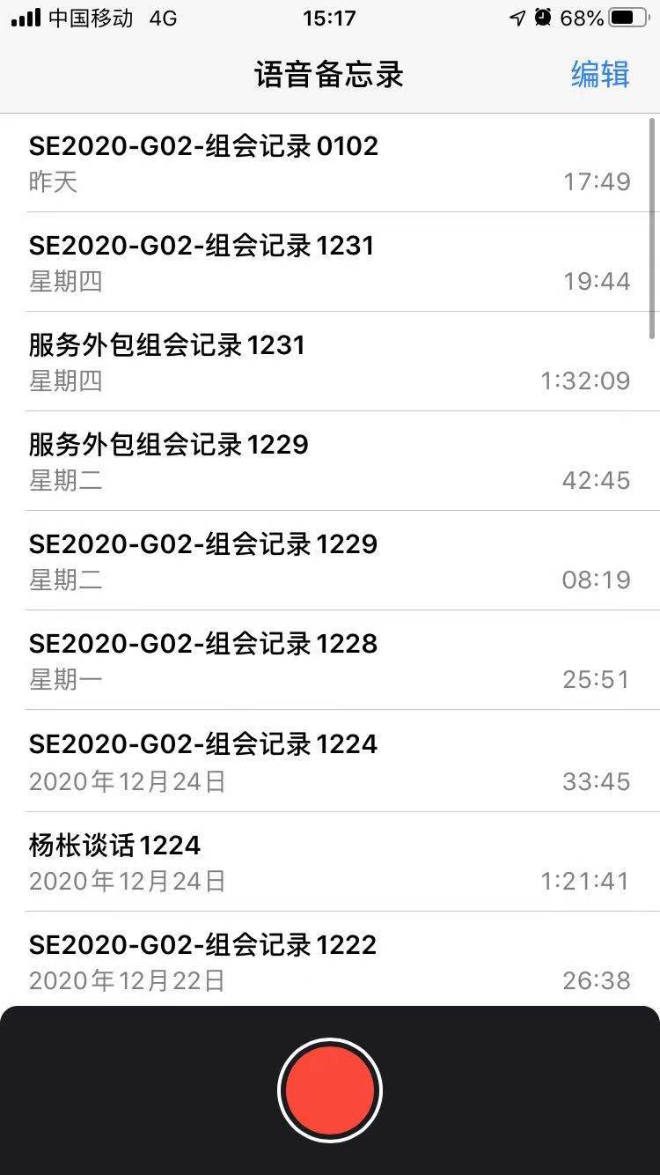
SE2020-G02-组会纪要1229

Slide 31
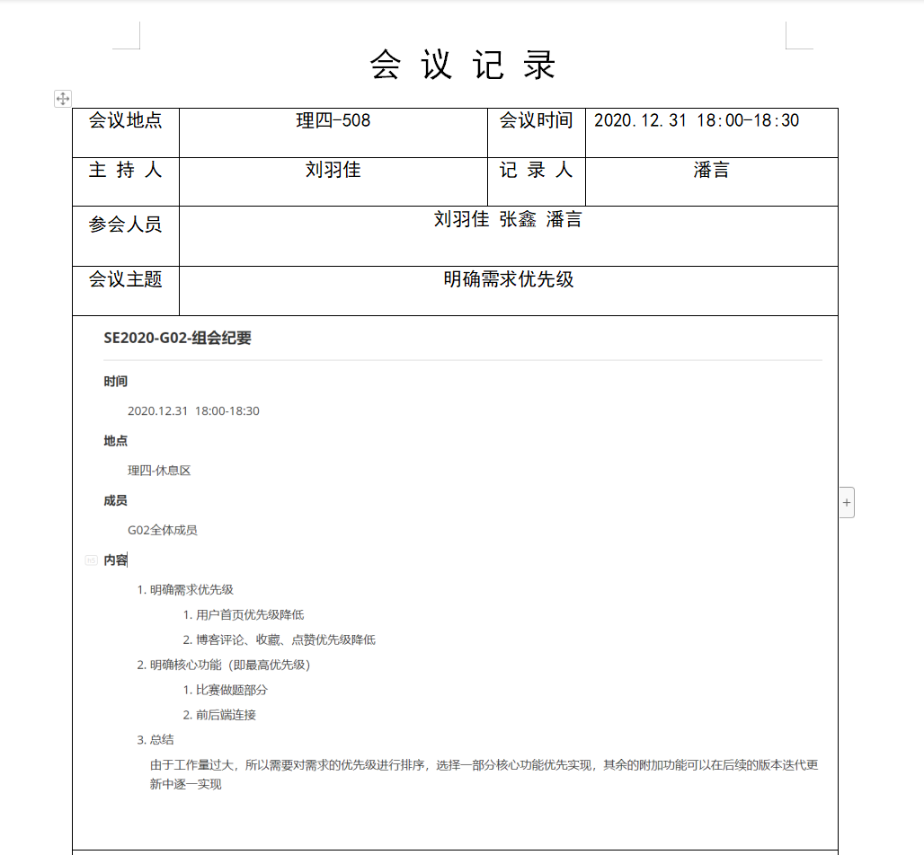
SE2020-G02-组会纪要1231

Slide 32
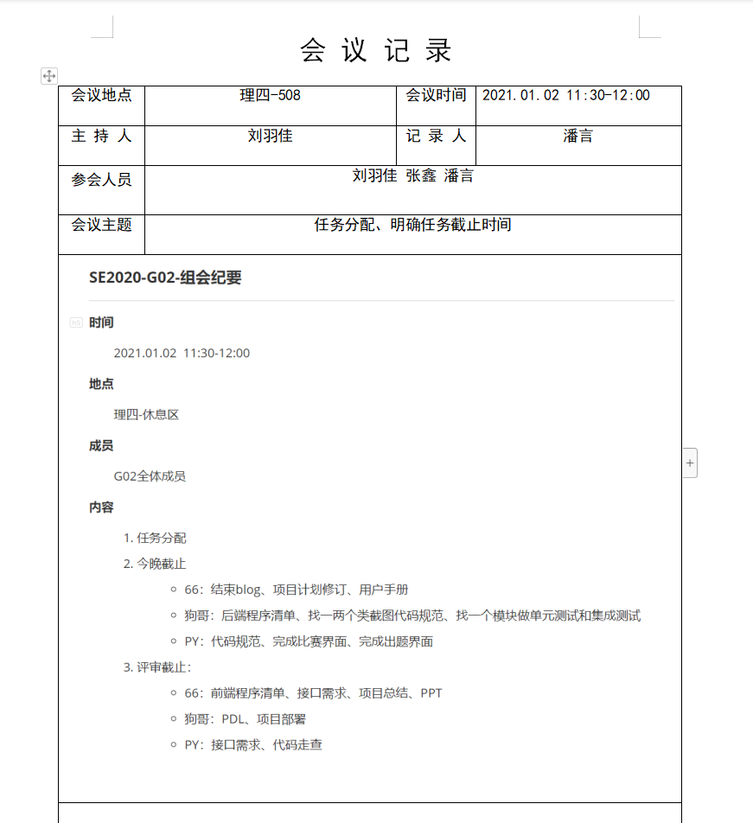
SE2020-G02-组会纪要0102

Slide 33
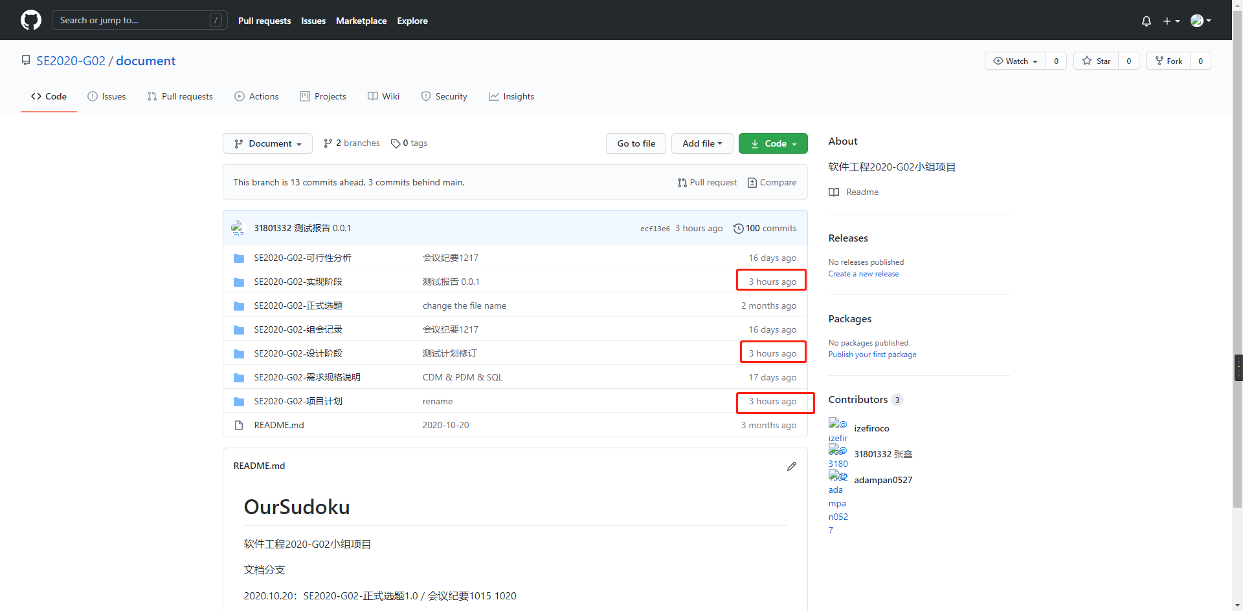
版本管理

Slide 34
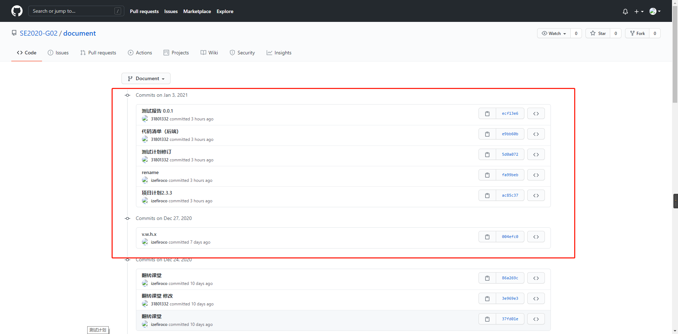
版本管理

Slide 35
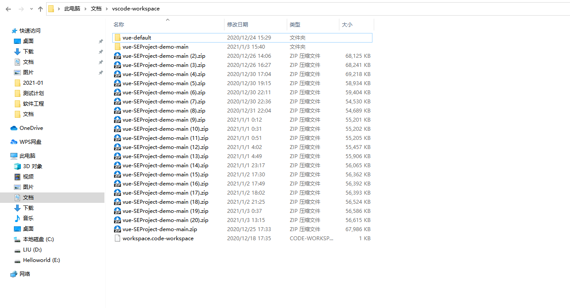
阶段留底

Slide 36
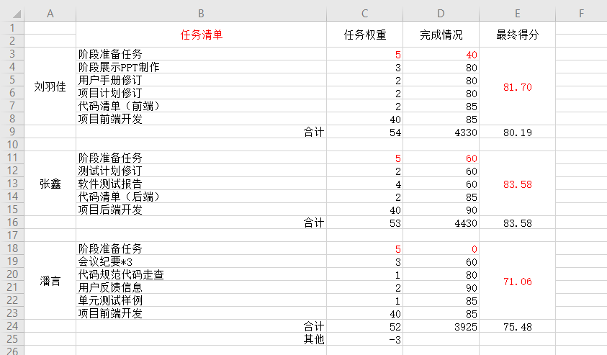
绩效评定

Slide 37
最终得分
评分人\被评分人 | 刘羽佳 | 张鑫 | 潘言
刘羽佳（组长） | 90 | 93 | 88
张鑫 | 95 | 90 | 88
潘言 | 95 | 99 | 90
组长打分配比：分工评分 0.5 / 组员A 0.2 / 组员B 0.2 / 自评 0.1
组员打分配比：分工评分 0.5 / 组长 0.3 / 另一组员 0.1 / 自评 0.1
本次得分：刘羽佳=81.70*0.5+90*0.1+95*0.2+95*0.2=89.92
张鑫=83.58*0.5+93*0.3+90*0.1+95*0.1=90.57
潘言=71.06*0.5+88*0.3+88*0.1+90*0.1=87.77

Slide 38
项目总结
刘羽佳：作为项目经理，对整个项目负责，在项目初始阶段对项目的具体进度了解不到位，经过学习后，在项目中后期对项目的负责态度以及负责内容均负责到位，虽然在人员安排上导致了设计阶段整体进度的混乱，进而导致了后期阶段任务的进度延后。但整体来说，对整个项目的负责程度还是很好的。
张鑫：作为项目的小组成员，在项目初始阶段对项目的各个阶段的上心程度不亚于项目经理对项目的上心程度，但在项目的可行性分析阶段，对项目的学习成本预估不足，导致实现阶段的进度严重的延后，以及对前端技术的不了解和未掌握，导致前端的工作量压在了另外两位组员身上。但整体来说，对自己的工作内容尽力完成，对组员的工作内容尽力协助，以及尽力的和组员进行沟通，使组内成员的合作尽量的和谐。
潘言：在项目前期，对项目的了解程度不够，导致在项目的设计阶段，担任阶段负责人的时候，造成项目在设计阶段出现重大失误，因而耽误了后期实现阶段的任务进度，同时引起了其他两位组员的不满，在合作上导致组员合作崩溃，但经过和老师的沟通以及组员的沟通，认识到了自己的错误，并且在实现阶段努力的证明自己，完成了大部分前端的工作量。整体来说，作为小组成员，对自己项目的不认真不负责导致存在感低，进而影响了工作进度，在和老师沟通过后，认识到自己的错误，并改正了自己的错误。

Slide 39
参考资料
[1] 欧泊科数独. https://www.oubk.com/
[2] GB/T 8567-2006,计算机软件文档编制规范[S]. 北京:中国国家标准化管理委员会，中华人民共和国国家质量监督检验检疫总局,2006.
[3] 张海藩,牟永敏.软件工程导论（第6版）[M].清华大学出版社,2013:1-53.
[4] Git版本控制. https://blog.csdn.net/weixin_39723352/article/details/81606082

Slide 40
THANK YOU
G02
演示完毕感谢观看
延时符

